Slide 1
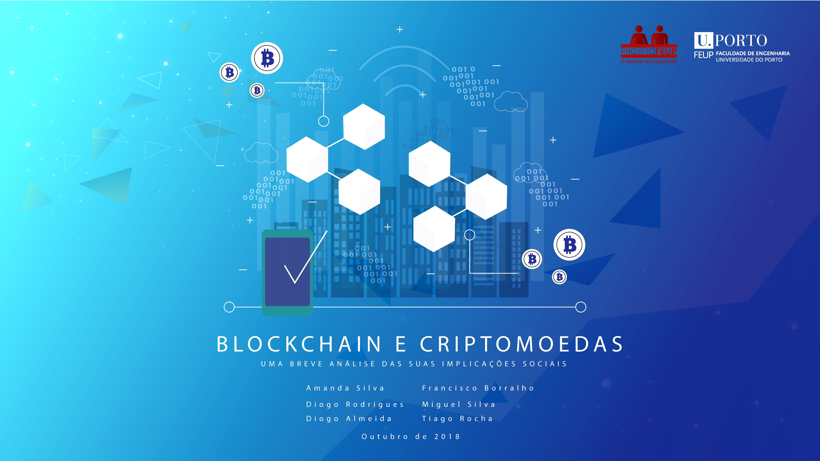

Slide 2
IRÁ AFETAR A SOCIEDADE?

Slide 3
Índice
1. BLOCKCHAIN
2. DESVANTAGENS
3. OUTRAS APLICAÇÕES
4. CONCLUSÃO

Slide 4
BLOCKCHAIN
1
Uma blockchain é uma espécie de livro público que regista e guarda todas as transações que alguma vez aconteceram numa determinada rede peer-to-peer (P2P).

Slide 5
Como Funciona?
Hash: 1Z8F
Hash: 6BQ1
Hash: 3H4Q
Hash anterior: 0000
Hash anterior: 1Z8F
Hash anterior: 6BQ1

Slide 6
Proof of Work (PoW)
Winner Node

Slide 7
21,000,000 Wow! Mas porquê?

Slide 8
Desvantagens
2

Slide 9
Principais problemas
Manipulação de preço
Tempos longos de transação
Cibercrime
1

Slide 10
Manipulação de preço
Os preços das criptomoedas nas plataformas de troca aumentam e descem dramaticamente num curto período de tempo.

Slide 11
Tempos longos de transação
Desde a abertura de uma conta de transação até à verificação da identidade e possibilidade de fazer depósitos e levantamentos, o sistema tem dado provas de se bastante lento.
1

Slide 12
Cibercrime
Já houve casos de hacks e assaltos de criptomoedas que resultaram no roubo de milhões de dólares.
1

Slide 13
Outras aplicações
3

Slide 14
Diversas
aplicações
Tem poder de reduzir os custos
Retiram a necessidade de um
mediador confiável
Imutabilidade de registos
Muito além da Bitcoin!

Slide 15
[Sub-título]
Após a utilização da blockchain para armazenamento e troca de dados para transações financeiras, percebeu-se que os seus protocolos poderiam ser adaptados a quaisquer outros dados, aumentando as suas potencialidades(Martin, 2018).

Slide 16
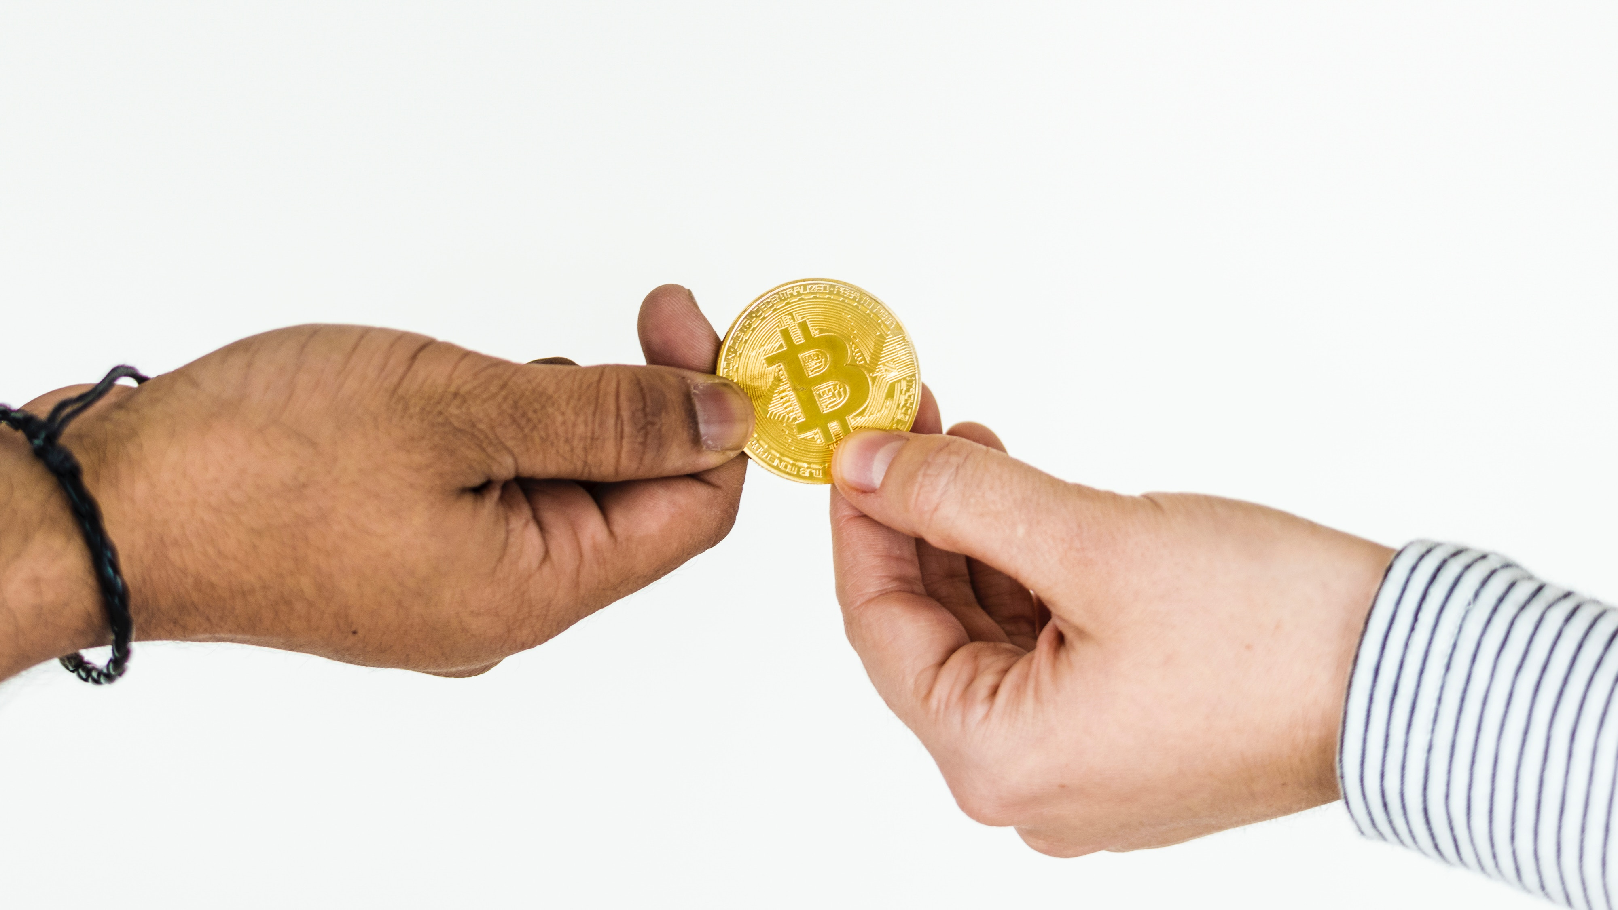
Conclusão
1

Slide 17
Gratos pela vossa atenção!
Alguma questão?
Trabalho realizado por:
Amanda Silva
Diogo Almeida
Diogo Rodrigues
Francisco Borralho
Miguel Silva
Tiago Rocha
1

